Slide 1
PMS
SHELTER
CLOUD
Облачная система управления
отелем, хостелом, апартаментами

Slide 2
SHELTER
PMS SHELTER
CLOUD
Работает
в облаке
Не требует сложного обучения
Стоит задача быстро запустить и управлять отелем даже с телефона?
Запускается за полдня
От 500 руб.
в месяц
Вам подойдет
PMS Shelter Cloud!
Система позволит вам быстро и качественно запуститься и видеть реальную картину происходящего в отеле в режиме онлайн
Быстро
работает даже с большим
номерным фондом (600+)
Интегрирована с замками,
кассами, 1С
02

Slide 3
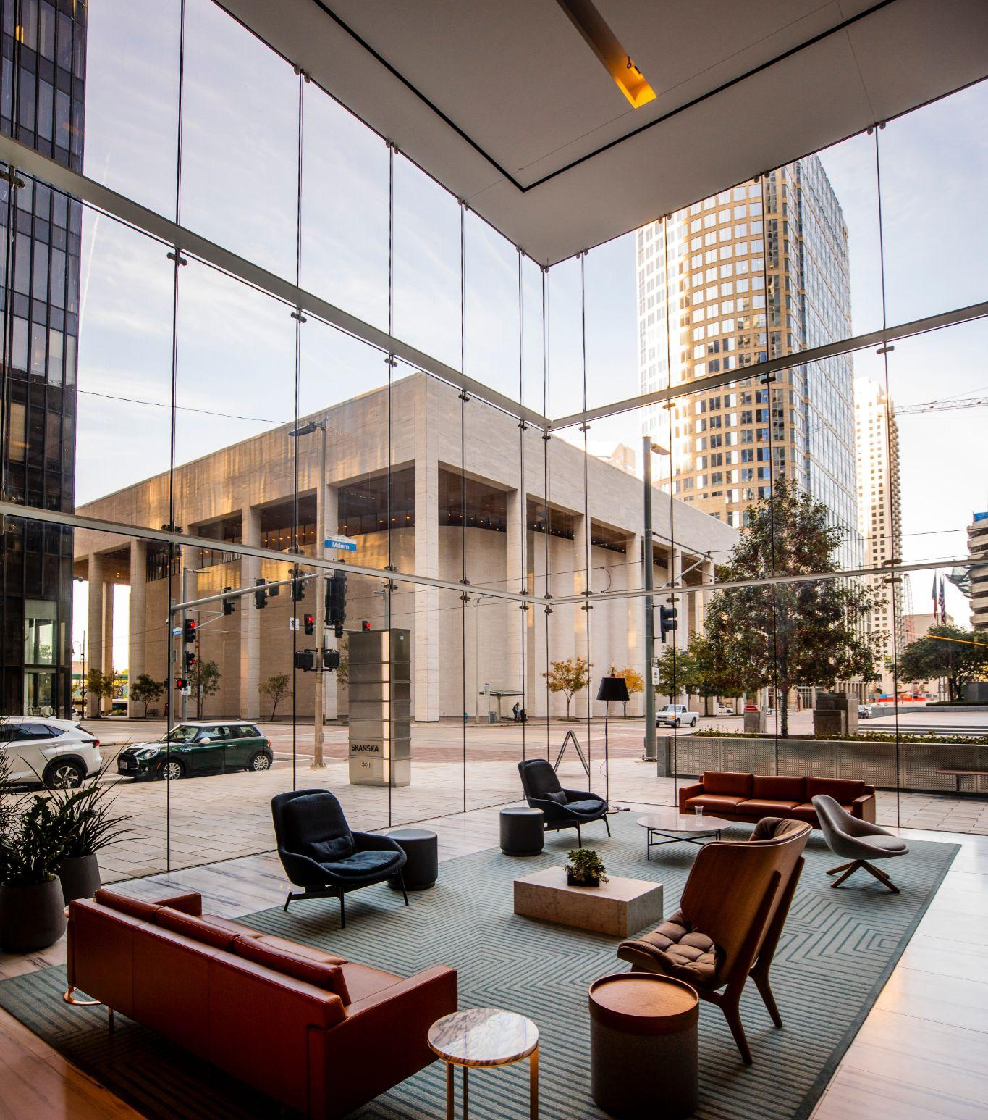
Shelter
что такое
Shelter?
Первая в России экосистема
по автоматизации и управлению ресторанно—гостиничным бизнесом
и спортивно-развлекательной индустрией
Мы создали первую в России экосистему автоматизации всего спектра HoReCa (отель, ресторан, spa & wellness)
Единый поставщик всех сервисов для управления вашим объектом
ОТ РАЗРАБОТЧИКОВ R-KEEPER
Партнерская сеть
по всей России и странам СНГ
с единой круглосуточной техподдержкой
03
Notes:
С правками ☑
Мы создали первую в России экосистему автоматизации всего спектра HoReCa (отель, ресторан, spa & wellness)
Единый поставщик всех сервисов для управления вашим объектом
Партнерская сеть по всей России и странам СНГ
с единой круглосуточной техподдержкой

Slide 4
SHELTER
SHELTER
CLOUD
Ваш бизнес всегда в режиме онлайн
с интегрированной платформой Shelter Cloud
Мощная облачная система управления
Модуль онлайн - бронирования для сайта. Без комиссии!
Быстрый и безопасный прием платежей
40+
Интернет-площадок и туроператоров в Channel Manager
Динамическое управление тарифами при помощи Shelter Revenue Manager
Интеграция с лучшими сторонними приложениями и системами
04

Slide 5
SHELTER
Удобный экран ресепшен со списками гостей и поручениями
При вводе ФИО гостя программа сама найдёт его в клиентской базе и применит персональную скидку или покажет, что гость нежелательный
Все необходимые печатные формы с возможностью добавлять собственные
Заселяйте
и выселяйте гостей одним кликом
Автоматизация хаускипинга - настройка алгоритма уборки
Телеграм-бот - помощник для горничных
05

Slide 6
SHELTER
Автоматизация работы службы
приема и размещения
Управляйте
гостиницей
Шахматка
Электронные замки
Передача данных в ФМС и МВД
Учет нежилых помещений
Учет товаров на складе
Реализация товаров и дополнительных услуг
Поддержка онлайн-касс
Автоматизация работы коммерческой службы
Продажа номеров
Продажа койко-мест (для хостелов и санаториев)
Посуточное и почасовое бронирование
Автоматическое обновление тарифов и наличия во всех каналах продаж
Revenue Manager
Документооборот
Работа с контрагентами
Регистрация договоров
При помощи удобной интерактивной шахматки
06

Slide 7
Shelter
Экосистема Shelter —
это многолетний опыт автоматизации объектов гостиничной индустрии самого широкого спектра.
Наш облачный продукт Shelter Cloud на сегодняшний день является одним из самых гибких и легких в освоении инструментов, позволяющим решать самые сложные задачи гостиничного бизнеса.
Алексей Лебедев
глава Shelter
07

Slide 8
SHELTER
Модуль онлайн
-бронирования
Shelter Cloud
Динамические тарифы
Акции и промокоды
Мультиязычность
и мультивалютность
Бронирования с сайта сразу
же попадают в шахматку
Модуль онлайн бронирования Shelter Cloud можно интегрировать
в любые социальные сети
Привлекательный дизайн модуля адаптирован под все мобильные устройства
Увеличьте средний чек с помощью продажи в онлайне дополнительных услуг: трансферы, экскурсии, бронирование инвентаря и другое
Сделайте сайт главным каналом продаж и не платите комиссии OTA и посредникам
Качественный фото/видео контент поднимет конверсию из посетителей сайта в бронирования
08

Slide 9
SHELTER
Получайте оплату от гостей быстро, безопасно и с минимальной
комиссией за эквайринг
Система оплаты встроена в модуль онлайн-бронирования. Вы сами определяете размер и срок предоплаты, а если гость не оплатил в указанный срок, номера автоматически вернутся в продажу
Система поддерживает оплату всеми видами карт, в том числе иностранных, через СБП и при помощи QR-кода для оплаты с расчетного счета (например, через Сбербанк.Онлайн)
Уведомление об оплате вы получите сразу же
и сможете увидеть в карточке бронирования
Безопасность процесса оплаты подтверждена сертификатом PCI DSS процессингового центра
09

Slide 10
SHELTER
40+
CHANNEL MANAGER SHELTER CLOUD
Получайте бронирования
из самых актуальных каналов
Больше известность,
выше загрузка
Сделайте свой объект размещения известнее
и увеличьте загрузку при помощи размещения на десятках лучших интернет-площадок России и мира
0%
Посмотреть все каналы
можно здесь
Комиссия
с бронирований
10

Slide 11
SHELTER
Всегда на связи
Наличие номеров и тарифы всегда синхронизированы с площадками ОТА. Если номер забронирован на одной из площадок, Channel Manager Shelter Cloud автоматически обновит наличие на всех остальных
Shelter PMS* + Сhannel Manager
Shelter Cloud
Увеличивайте загрузку без овербукинга
Спокойно продавайте номера на десятках площадок. Вероятность овербукинга из-за человеческого фактора и переключения между экстранетами равна нулю
Меняйте цены на всех площадках одновременно
Ситуация на рынке быстро меняется. Публикуйте конкурентоспособные цены всего лишь несколькими кликами мыши. Цены автоматически поменяются на всех площадках.
0% комиссии с бронирований
Вы платите только фиксированную сумму за пользование системой
* Менеджер каналов поддерживает как стационарные PMS Shelter Pro и Lite, так и облачную PMS Shelter Cloud
11

Slide 12
SHELTER
CHANNEL MANAGER SHELTER
CLOUD
Независимые тарифы для каждого канала
Revenue
Management
Тонкая настройка наличия мест
Создавайте динамические тарифы, зависящие от загрузки, с помощью Shelter Revenue Manager.
Назначайте свои тарифы для каждого канала или группы каналов. С помощью модуля управления тарифами Shelter Cloud вы можете с легкостью корректировать цены как в каждом канале отдельно, так и во всех каналах сразу
Создавайте динамические тарифы, зависящие от загрузки, с помощью Shelter Revenue Manager
Поддерживается как передача в канал общего наличия мест в отеле, так и работа с блоками мест для туроператоров. Для каждого канала есть возможность указать наличие мест вручную, например, чтобы "придержать" места на высокие даты
12

Slide 13
SHELTER
Повышает эффективность работы гостиниц любого формата:
Оптимизирует:
- штат сотрудников
- зарплатный фонд
- работу бухгалтерии
- затраты на продукты и материалы
Увеличивает:
- скорость работы
- лояльность гостей
- рейтинги
- средний чек
- продажи
Дорабатывается под
ваши потребности
Быстро адаптируется
и кастомизируется
13

Slide 14
SHELTER
Подмосковный отель (150 номеров),
основной поток бронирований - с сайта гостиницы,
отдел продаж работает удаленно
Задача: запустить работу бэк-офиса и удаленного отдела продаж в единой программе, минимизировав издержки на прямые бронирования
Реальный
кейс
ЧТО БЫЛО
ЧТО СТАЛО
Программное обеспечение, сервер, модуль онлайн бронирования и channel manager не в облачном, а в стационарном варианте обходились отелю 1 649 956 рублей в первый год и 1 012 773 рублей во все последующие годы владения системой.
Стоимость поставки облачной системы составила: PMS Shelter Cloud + Channel Manager + Модуль онлайн бронирования
= 72 900 за 1 год.
Общая стоимость решения уменьшилась
в 20 раз. Стоимость прямых бронирований уменьшилась в 25 раз.
Отдел продаж работает удаленно в единой PMS системе за счет настроенной интеграции с AmoCRM
Подробнее:
Серверное оборудование: Сервер HP Proliant DL380 gen9 12LFF – 186 480 руб.
Программное обеспечение:
Лицензия MS SQL – 182 347 руб.
Windows Server Standard 2019. Лицензия 61 456 руб.
Лицензия PMS на 10 пользователей – 206 900 руб.
Системный администратор сервера и базы данных – 84 000 руб./год
Модуль онлайн бронирования для сайта – 892 773 руб./год (4% от суммы бронирований).
Channel manager: 36 000 руб./год
Мы знаем все о том, как
отелю сэкономить деньги
на автоматизации
При этом:
В облачной PMS доступны другие модули: электронные замки, AmoCRM,
1С Бухгалтерия, сканер паспортов Regula, онлайн передача данных в ФМС
14

Slide 15
SHELTER
Вы оставляете заявку у нас или наших дилеров
Мы проводим презентацию продукта в режиме онлайн: определяем ваши потребности, подбираем необходимые сервисы
Алгоритм внедрения PMS Shelter Cloud
Предоставляем вам полнофункциональный демо-доступ на 14 дней к выбранным сервисам
Вы тестируете возможности, мы отвечаем на ваши вопросы
Мы принимаем от вас оплату за выбранную конфигурацию системы
Проводим обучение ваших сотрудников
Вы начинаете работу с системой
15
Наша техподдержка (или техподдержка дилера в вашем регионе) на связи круглосуточно

Slide 16
SHELTER
Продуктовая линейка Shelter
Shelter
PRO
Shelter Lite
Shelter
Cloud
Вся продуктовая линейка от одного вендора - залог качества услуг и взаимного успеха.
Автоматизируем объекты
от апартаментов до крупных сетевых гостиниц
Channel Manager
+ Модуль
бронирования
Shelter
Медицина
Connect One
16

Slide 17
SHELTER
Продуктовая
линейка Shelter
Shelter
PRO
Shelter
Lite
Shelter
Cloud
Channel Manager
+ Модуль
бронирования для сайта
Стационарная PMS система для крупных объектов и сетей:
баз отдыха, гостиниц, загородных отелей, санаториев, пансионатов
Стационарная система для быстрого старта мини-отелей с номерным фондом до 35 номеров (усеченная версия Shelter PRO)
Облачная система управления отелем, хостелом или апартаментами
Облачные модули, которые повышают онлайн-продажи
и интегрируются
со стационарной и облачной PMS
21
17

Slide 18
Shelter
Электронные
медкарты
Shelter
Медицина
Расписание
Зачисление процедур на счет номера гостя
Стационарный модуль Shelter PRO, позволяющий автоматизировать процессы медицинского блока санатория
Клубные
карты
Настройка совместимости процедур и контроль последовательности назначений
18
Notes:
здесь убрала лишние слова после запятой
С правками ☑

Slide 19
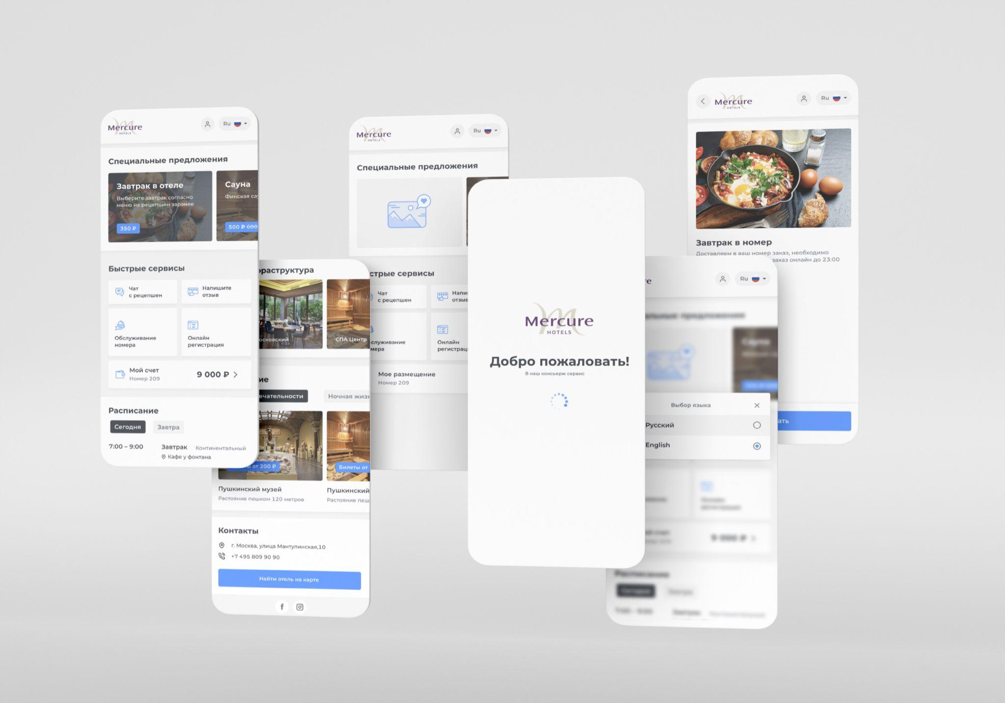
SHELTER
Connect One
Современный консьерж-сервис для гостей.
Помогает подружить гостя с отелем
Адаптивное веб-приложение
для коммуникации с гостями
Самостоятельная регистрация гостей в отеле через стационарный терминал
Вся информация об услугах на территории отеля. Возможность для гостей сделать заказ и записаться на любую услугу,
а для вас - повысить общий
чек их пребывания
19

Slide 20
Shelter
С нами
сотрудничают
Отели
20
Notes:
проверила все логотипы, вот список что давали
Три слайда с логотипами делать не надо, давайте оставим только один, но разместим на нем логотипы наших самых топовых клиентов:
Altay Village 5*
https://altayvillage.com/
Hills Polyana 5*
https://hillspolyana.ru/
Свежий Ветер 4*, Московская обл.
https://freshwindhotel.ru/
Азимут, большая сеть отелей 3 - 4*
Санаторий Русь 3*, Геленджик, 600 номеров
https://rusor.ru/
Самшитовая роща, Абхазия, 400 номеров
https://samshitovaya-roshcha.com/
Приморский Парк, 4*, Ялта
https://ppark.ru/
Грозный Сити 5*
https://groznycityhotel.ru/
Лужки Клуб
https://luzhki.com/
Релита 4*
https://relita-kazan.ru/
Парк-отель Морозовка 4*
https://morozovka.ru/
Schloss Hotel Янтарный 5*
https://schloss-hotel.ru/

Slide 21
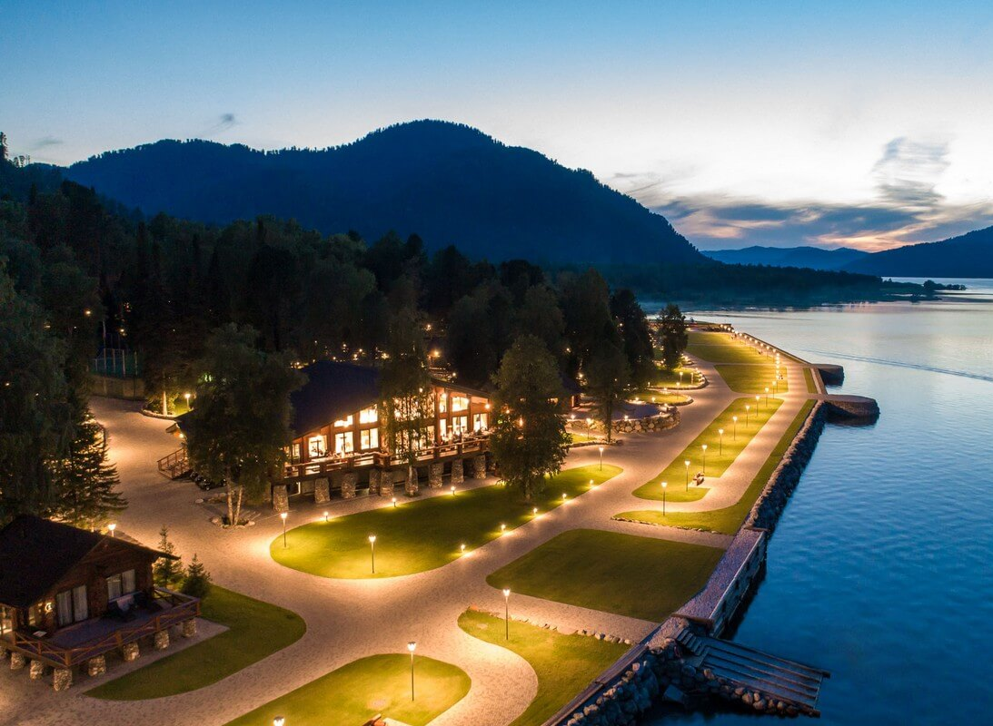
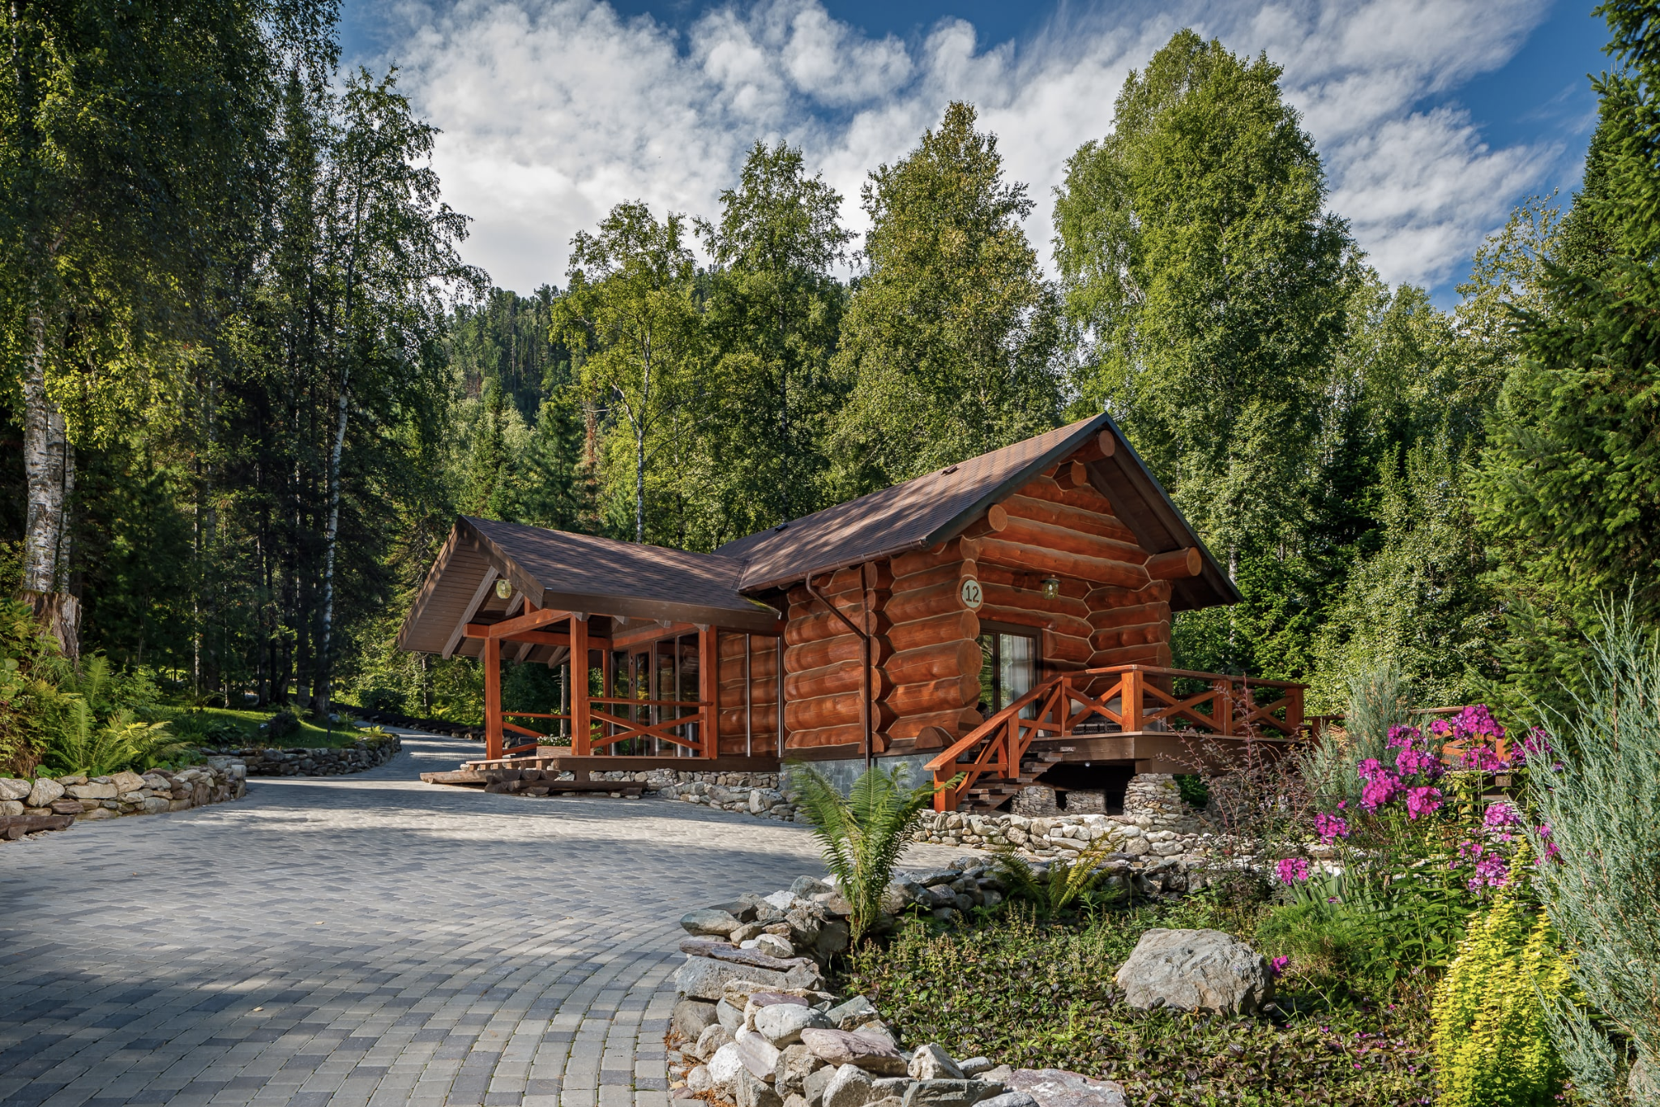
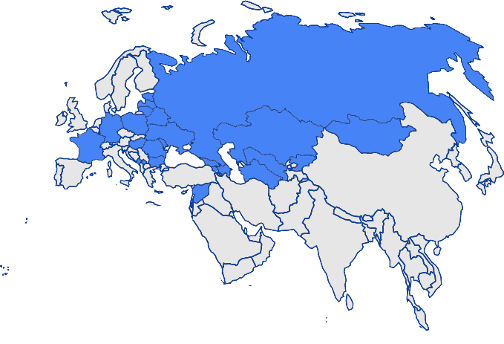
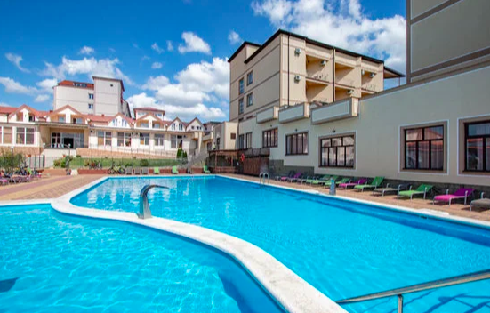
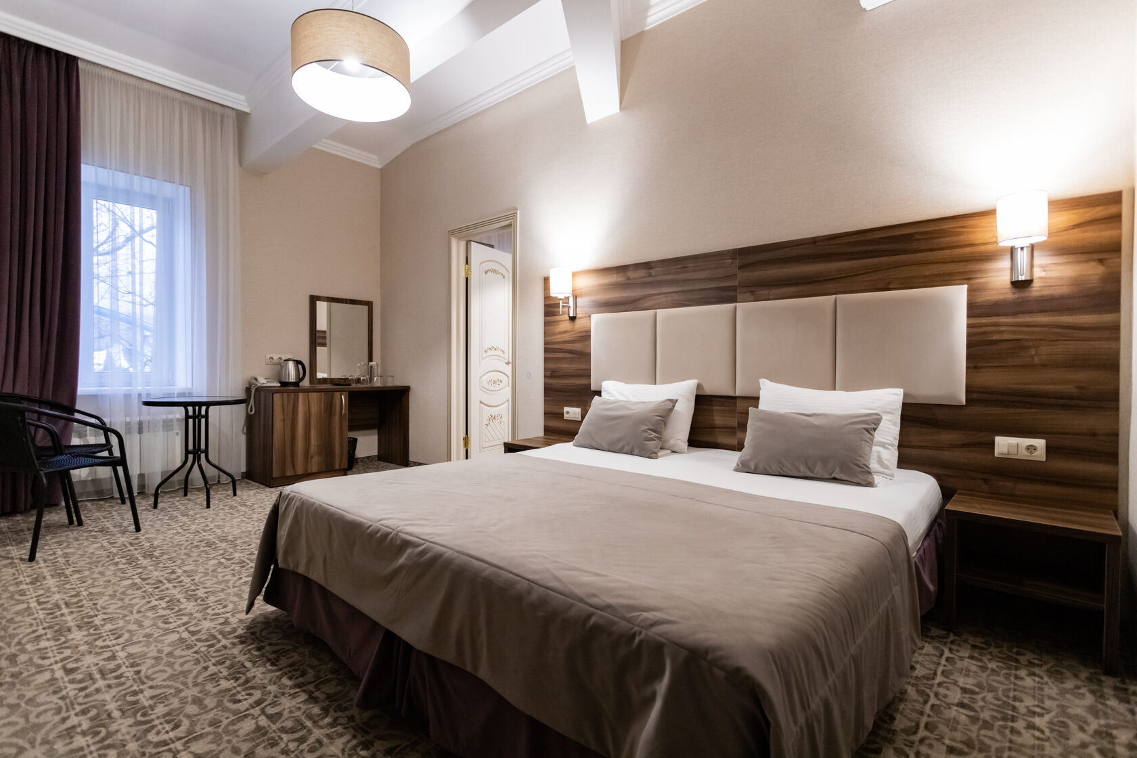
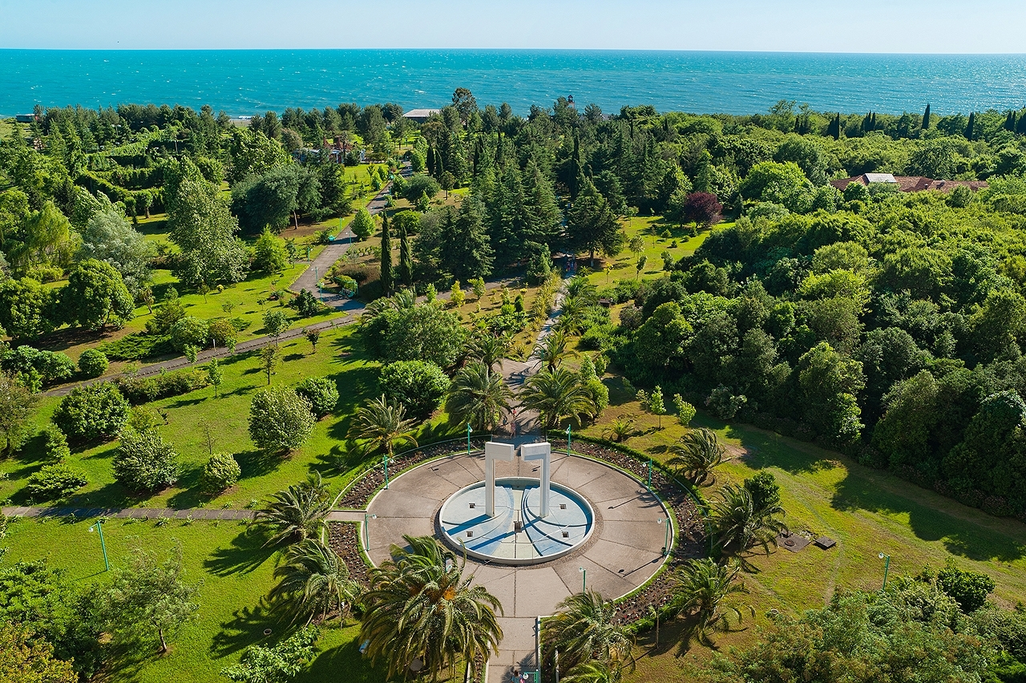
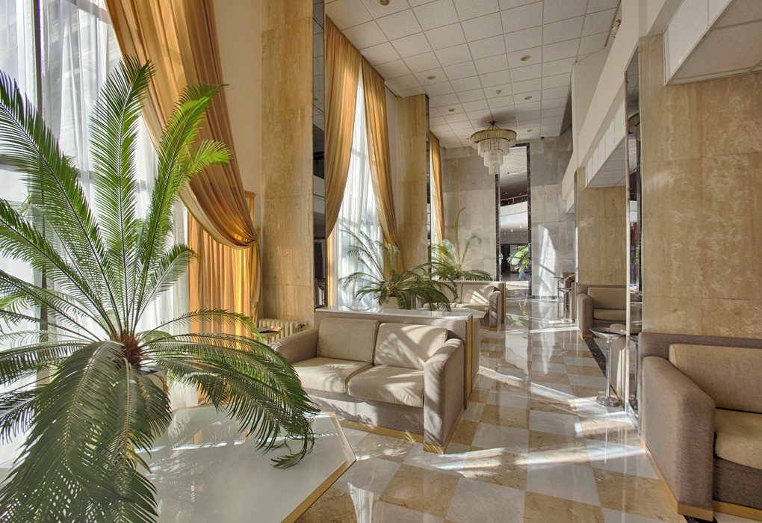
SHELTER
География
клиентов
Altay Village 5*
Санаторий Русь 3*
Азербайджан · Армения · Венгрия · Германия · Казахстан · Киргизия · Литва · Молдавия · Румыния · Россия · Сейшельские острова · Сирия · Таджикистан · Туркменистан · Узбекистан · Украина · Франция · Беларусь · Болгария · Грузия · Монголия · Абхазия · Латвия · Эстония · Македония · Польша · Черногория
Самшитовая роща, Абхазия
21

Slide 22
SHELTER
Контакты
Свяжитесь с нами,
если у вас возникли вопросы
ОСТАЛИСЬ ВОПРОСЫ?
ЗВОНИТЕ!
+7 (495) 540-53-21
Телефоны в Москве:
+7 (495) 540 53-21
8 (800) 500 54-10
е-mail: shelter@shelter.ru
Адрес: 105082, г. Москва,
ул. Большая Почтовая, д.18, стр. 6
22

